Slide 1
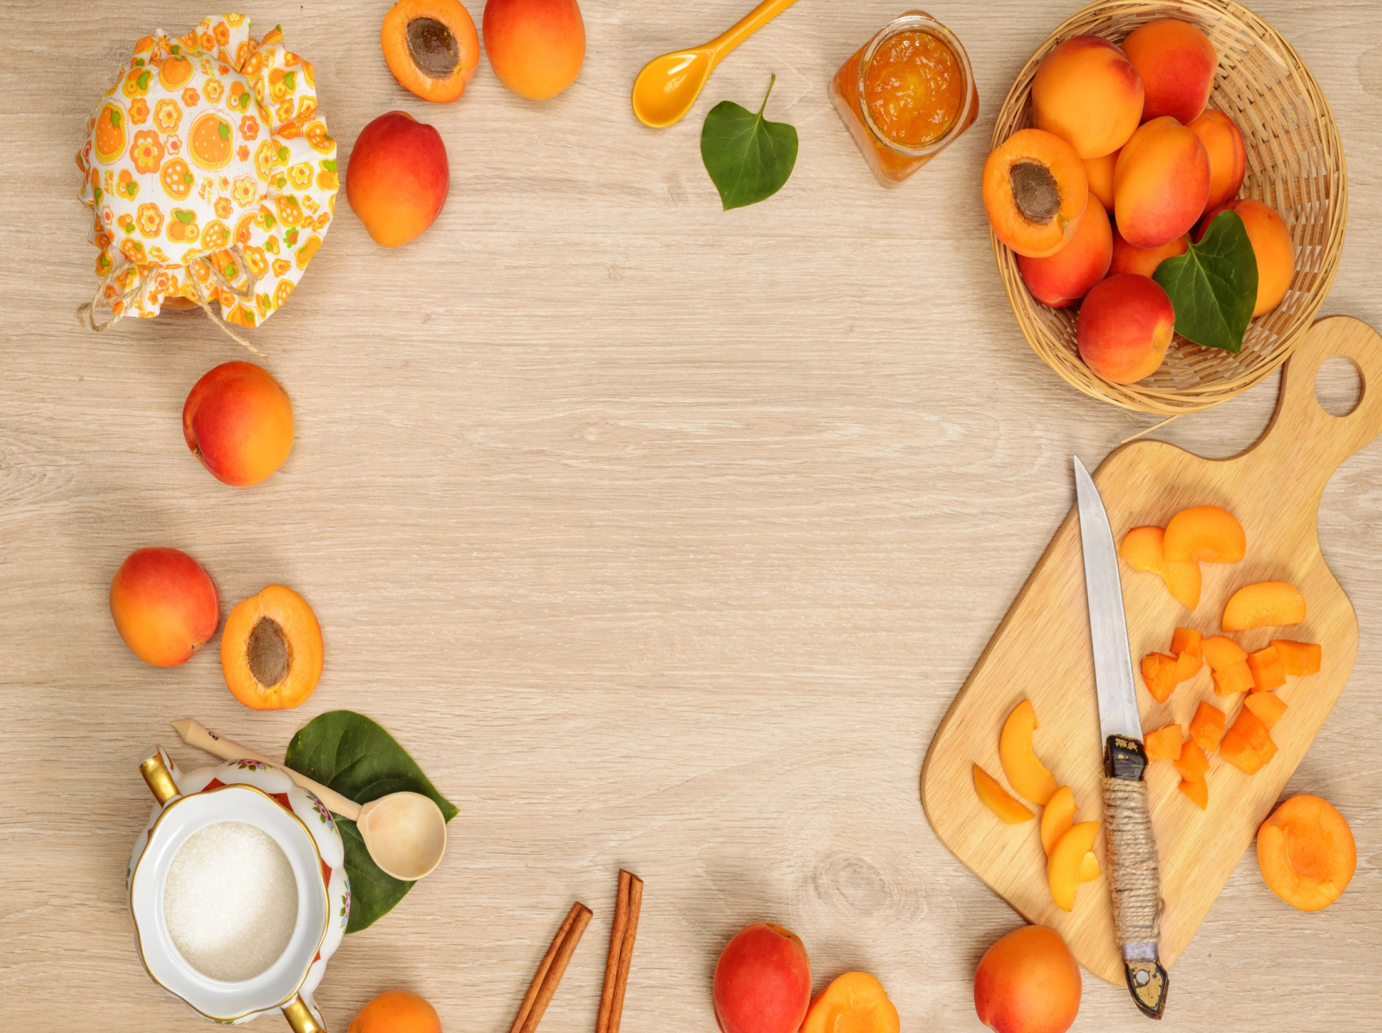
Игры на тему:
«Продукты питания»

Slide 2

Малоподвижная игра «Хлопай - топай»
Цели. Развивать быстроту реакции, память, двигательную актив­ность; воспитывать честность при соблюдении правил игры.
Правила игры.
Взрослый называет продукт, который не надо готовить, ребенок поднимает руки и хлопает в ладоши, а если называет продукт, нуждающийся в приготовлении, приседает.
Взрослый использует пробный ход, закрепляя правила. Затем начинает игру. Когда ребенок усвоил правила, взрослый меняется местами с ребенком.
Тот, кто ошибется, заплатит фант, который потом будет отыгрывать.

Slide 3
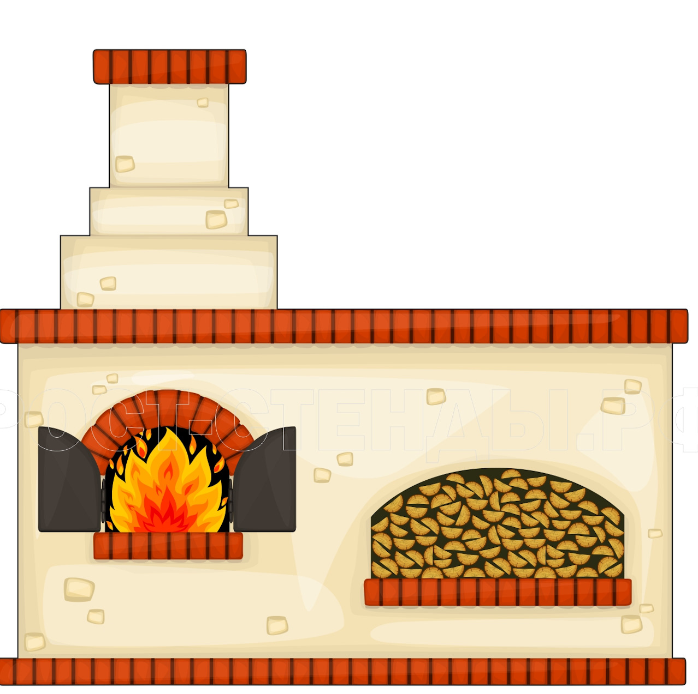
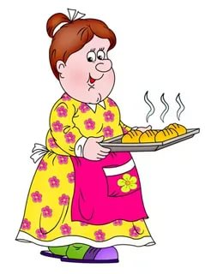
Дидактическая математическая задача.
Решила старушка ватрушки испечь -
Поставила тесто, да печь затопила.
Решила старушка ватрушки испечь –
А сколько их надо совсем позабыла:
2 штучки – для внучки, 2 штучки – для деда,
2 штучки – для Тани, дочурки соседа.
Считала, считала, да сбилась.
А печь – то совсем протопилась!
? Помогите старушке, сосчитать ватрушки!

Slide 4

Упражнение «Исправь ошибки Незнайки»
Цель. Развивать внимание, мышление (анализ), логику.
Правила игры. Взрослый читает грамматически неправильно построенное предложение, ребенок исправляет ошибки и объясняет правильный вариант.
Например:
- Лена купила клубника сок. (Клубничный сок.)
- Ваня съел шоколад мороженое. (Шоколадное мороженое.)
- Маша приготовила картошка пюре. (Картофельное пюре.)
- Папа принес кабачок икру. (Кабачковую икру.)
- Бабушка испекла яблоко пирог. (Яблочный пирог.)
- Лида сварила вермишель суп. (Вермишелевый суп.)
- В магазине продают мясо фарш. (Мясной фарш.)

Slide 5
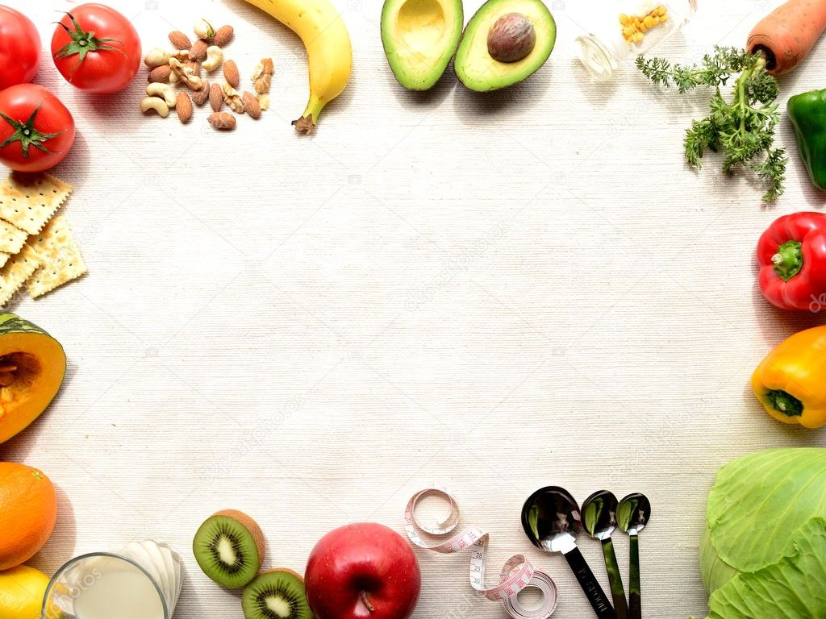
Игра «Что лишнее»
Цель. Развитие мышления, зрительного внимания, развивать умение классифицировать предметы по существенному признаку, обобщать.
Ход игры. Предложить ребенку рассмотреть картинку с изображенными на ней предметами и сказать, что на ней изображено.
Например: машинка, мяч, апельсин, кукла.
Что лишнее? (Апельсин)
Почему? (Апельсин - это фрукт, а все остальное – игрушки.)
*Для изготовления игры «Что лишнее», можно использовать рекламные буклеты, журналы и т.д. Вырезать картинки вместе с детьми и изготовить игры на любую тему.
*Для развития слухового внимания, можно использовать только слова.

Slide 6
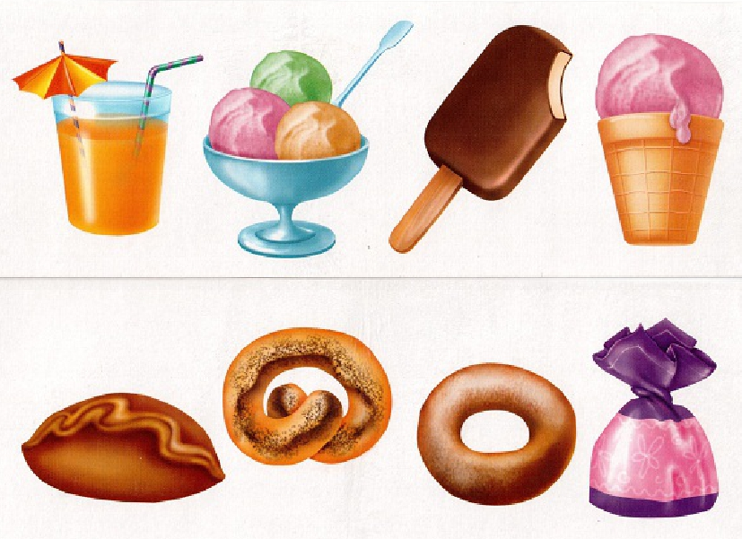

Slide 7
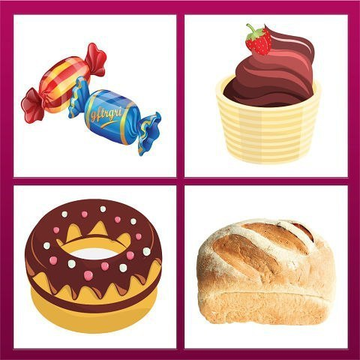

Slide 8
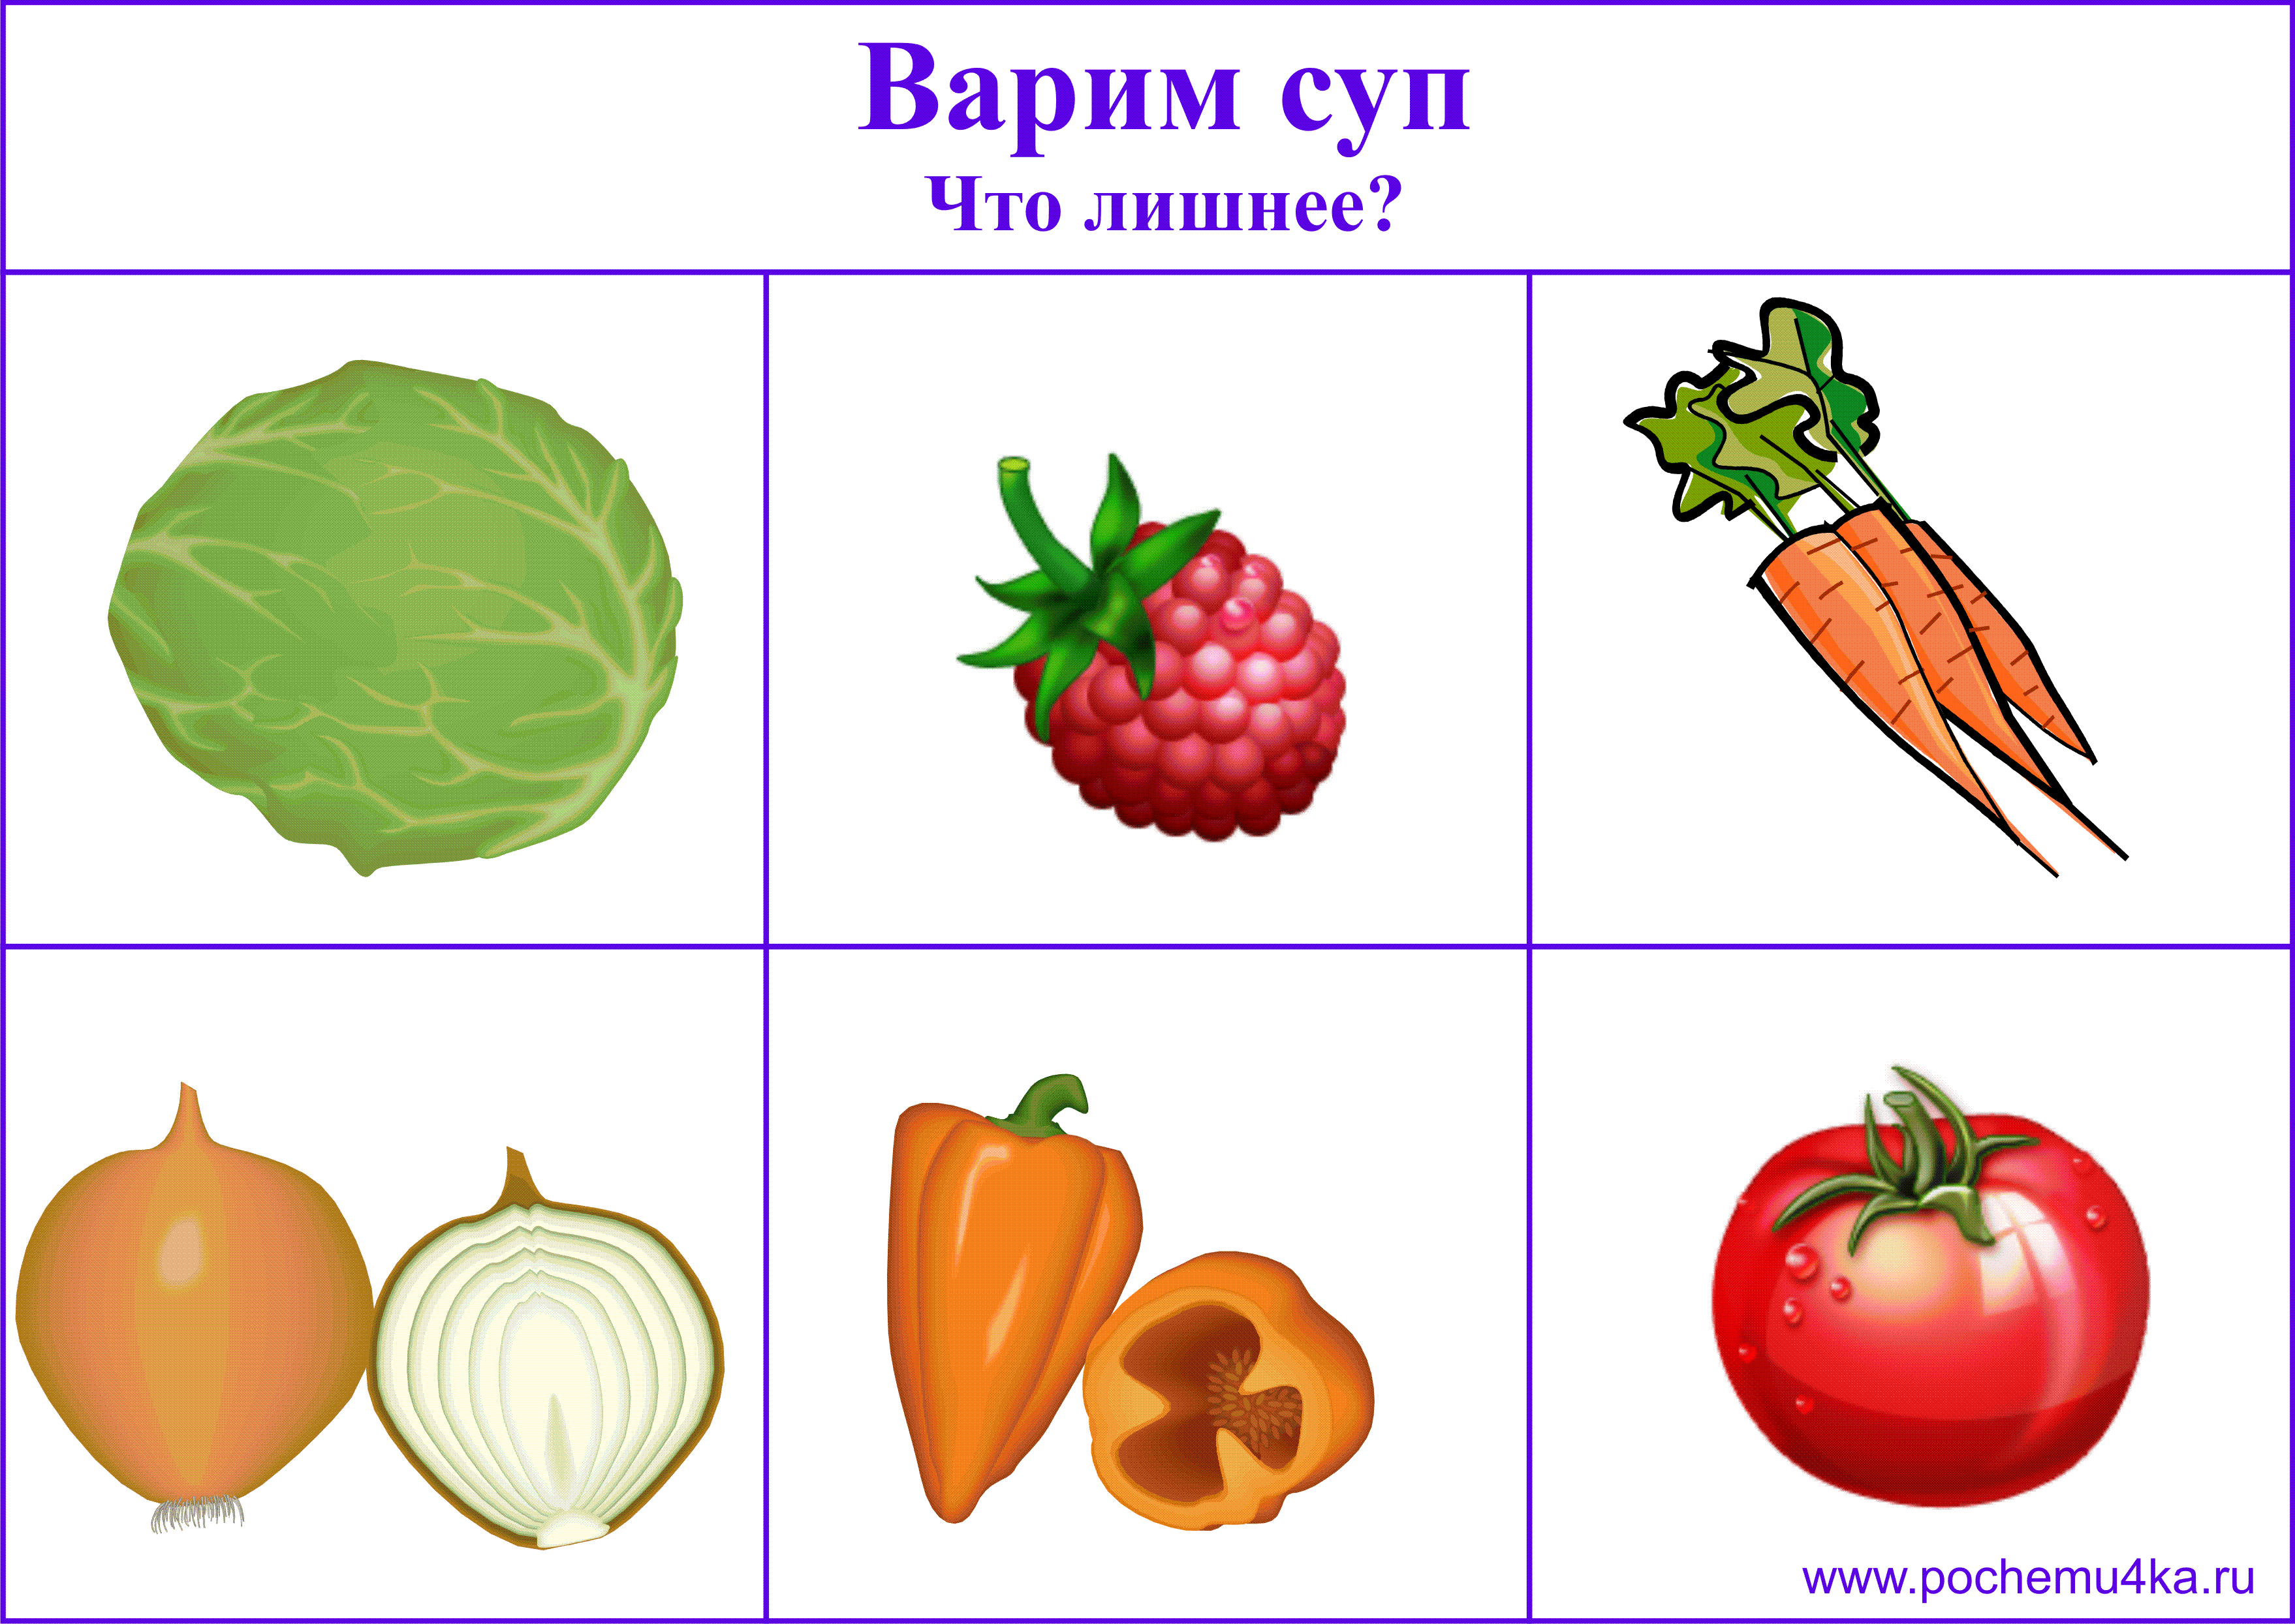

Slide 9
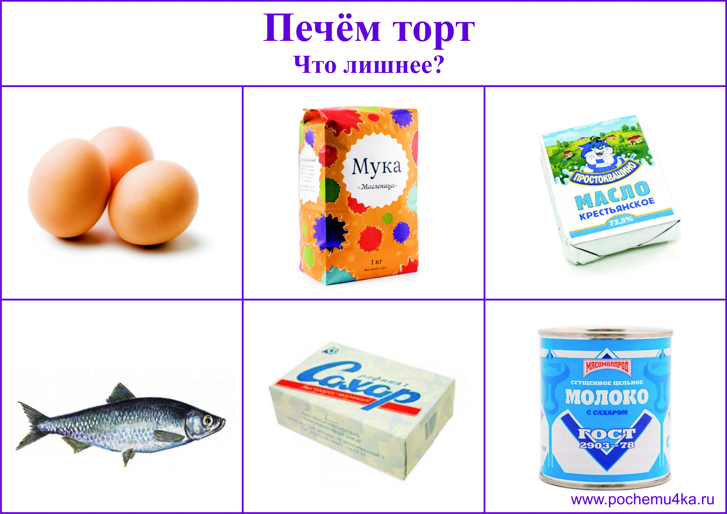

Slide 10
Спасибо за внимание!

